Slide 1

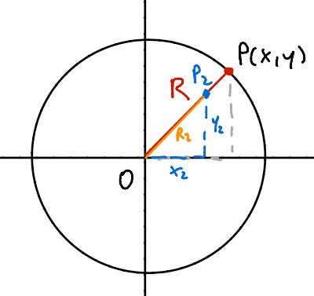
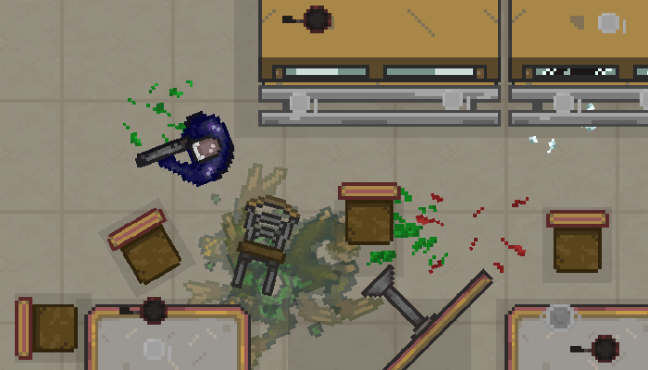
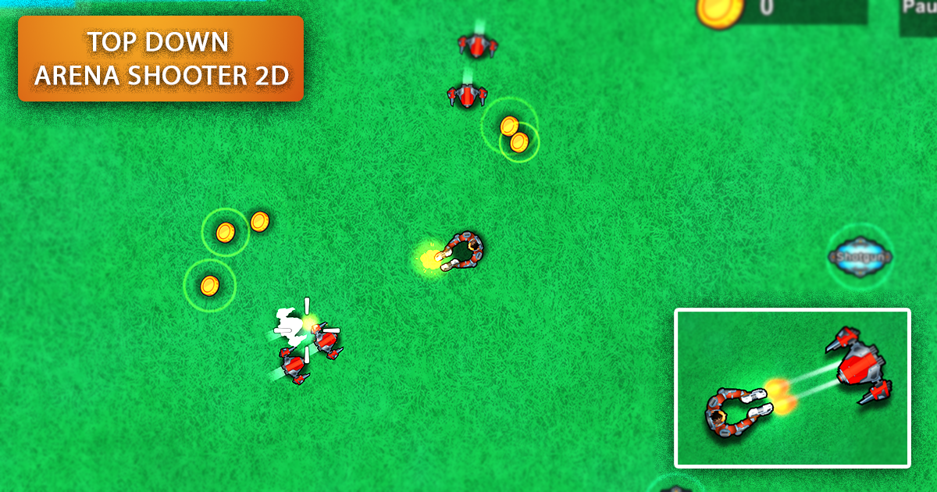
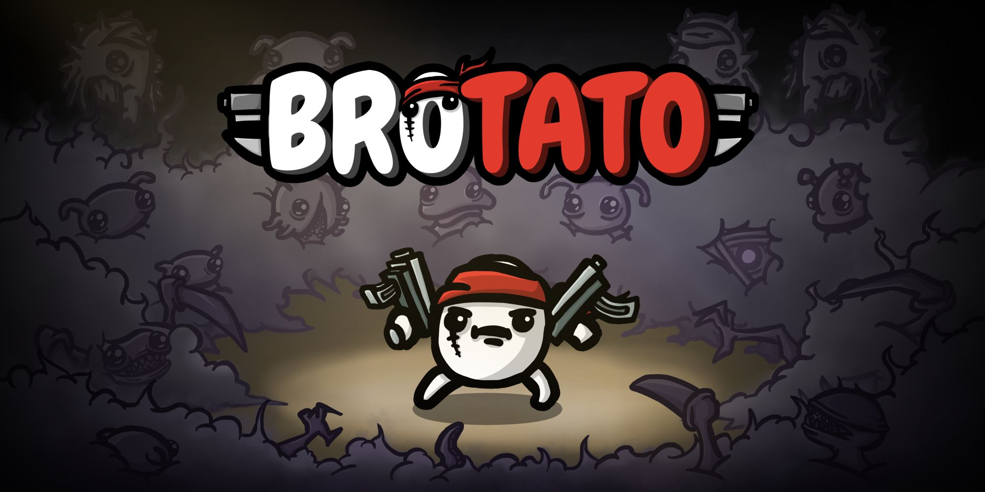
Top Down Shooter
Modul 306A

Slide 2




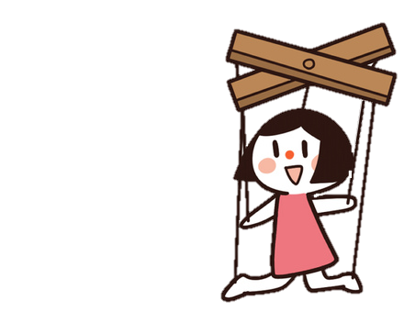





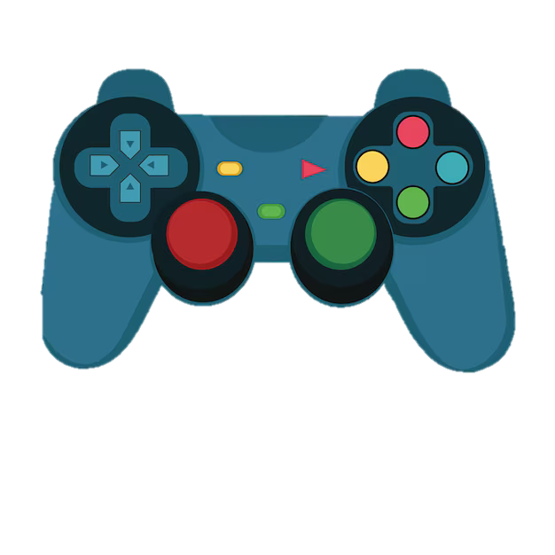
Inhalt
Rollenzuteilung
Frage Runde
Ressourcen
Testen und Probieren
Risikoanalyse
Umsetzung
Genre
Anforderung
Konzept

Slide 3
Zuständigkeiten
Auftragnehmer / -geber | Begriff / Abkürzung
Stefanie Gerber | PL (Projektleitung)
Christophe Grädel | DEV (Development)
Benjamin Phengrasamy | BA (Business Analyst)
Sujanthan Sutheralingam | QA (Qualitätssicherung)
Michal Durik | Auftraggeber

Slide 5
Projektübersicht und Aufgaben
Inhalt:
Entwicklung eines 2D Top-Down Shooter Spiels
Spieler wird von Gegnern angegriffen
Gegner erscheinen vom Bildschirmrand
Ziel: Gegner besiegen und Punkte sammeln
Zusammenarbeit über GitHub

Slide 6
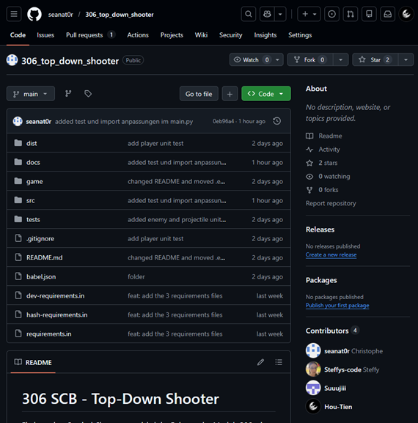





Ressource

Slide 7


Risikoanalyse

Slide 8
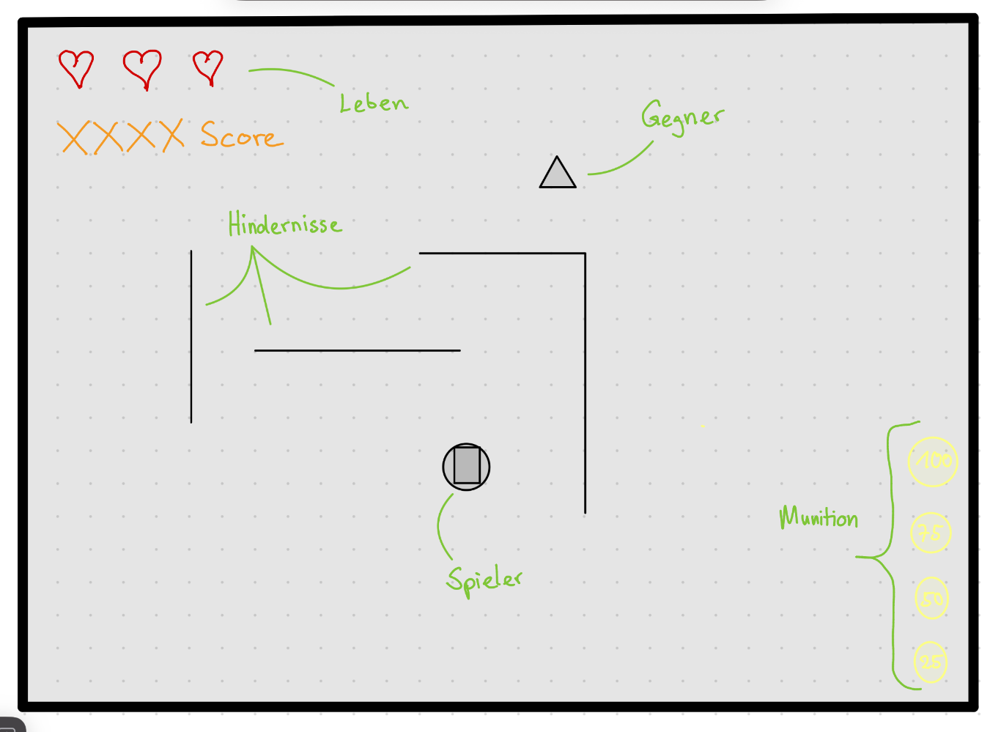
Spielkonzept
Notiz und Bilder
Spieler befindet sich in der Mitte
Gegner greifen von aussen an
Hindernisse blockieren Bewegung
Leben (Herzen) oben links
Score zeigt Punkte
Munition rechts

Slide 9
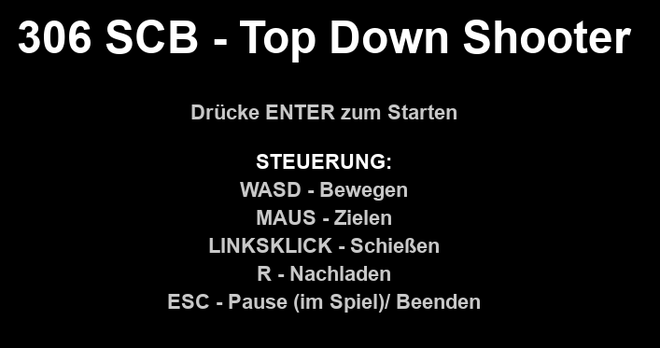
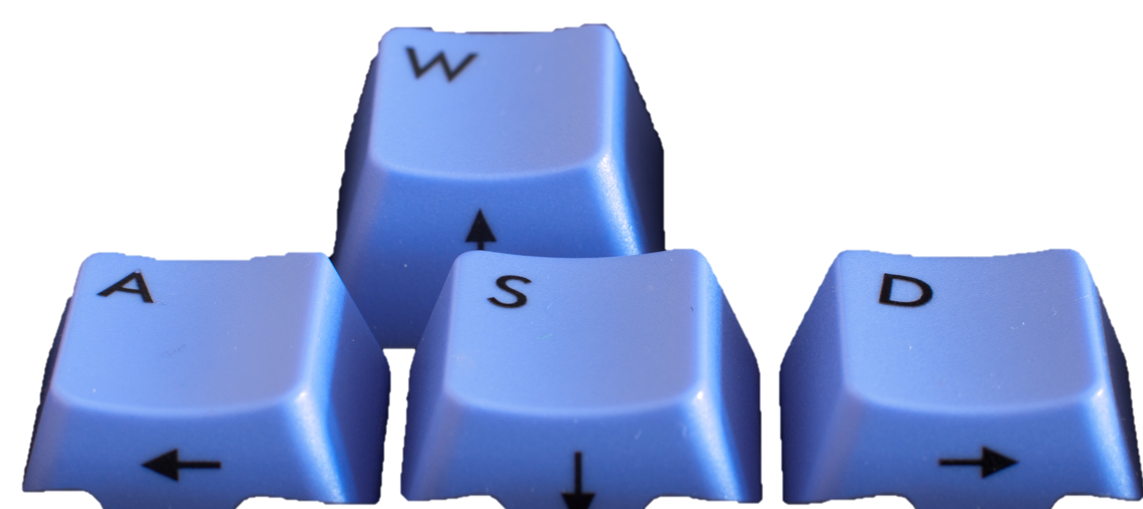
Anforderungen (Funktional)
🎮 Spielstart & Menü
🕹️ Bewegung (WASD)
🎯 Schiessen & Zielen
❤️ Health-System
⭐ Score-System
📈 Levelsystem (50 / 100 Punkte)
🏁 Spielende

Slide 10
Anforderungen (Nicht-Funktional)
⚡ Performance (~60 FPS)
👌 Benutzerfreundlichkeit
💻 Windows-Kompatibilität
🛡️ Stabilität (keine Abstürze)
🔒 Sicherheit
🧩 Wartbarkeit (Code-Struktur)

Slide 11
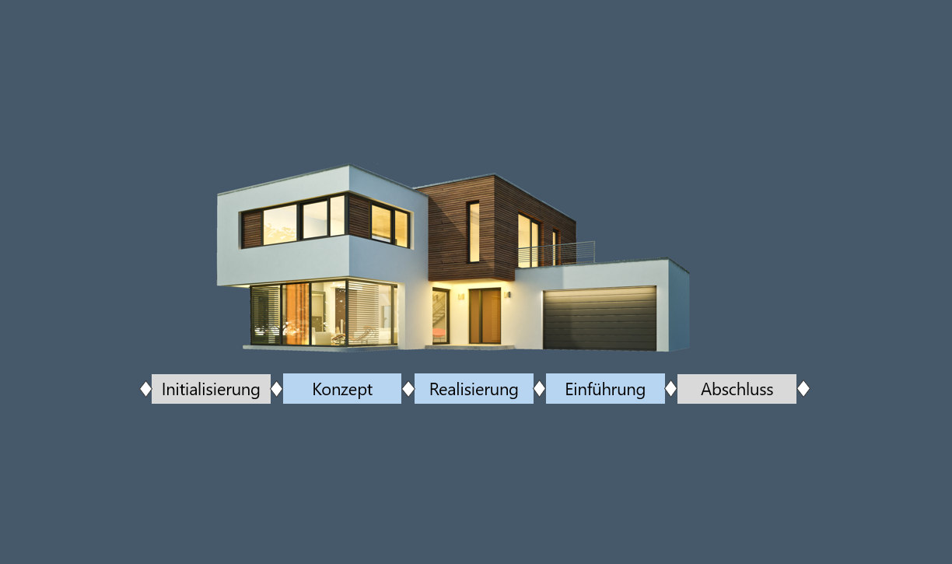
Arbeitsprozess

Slide 12
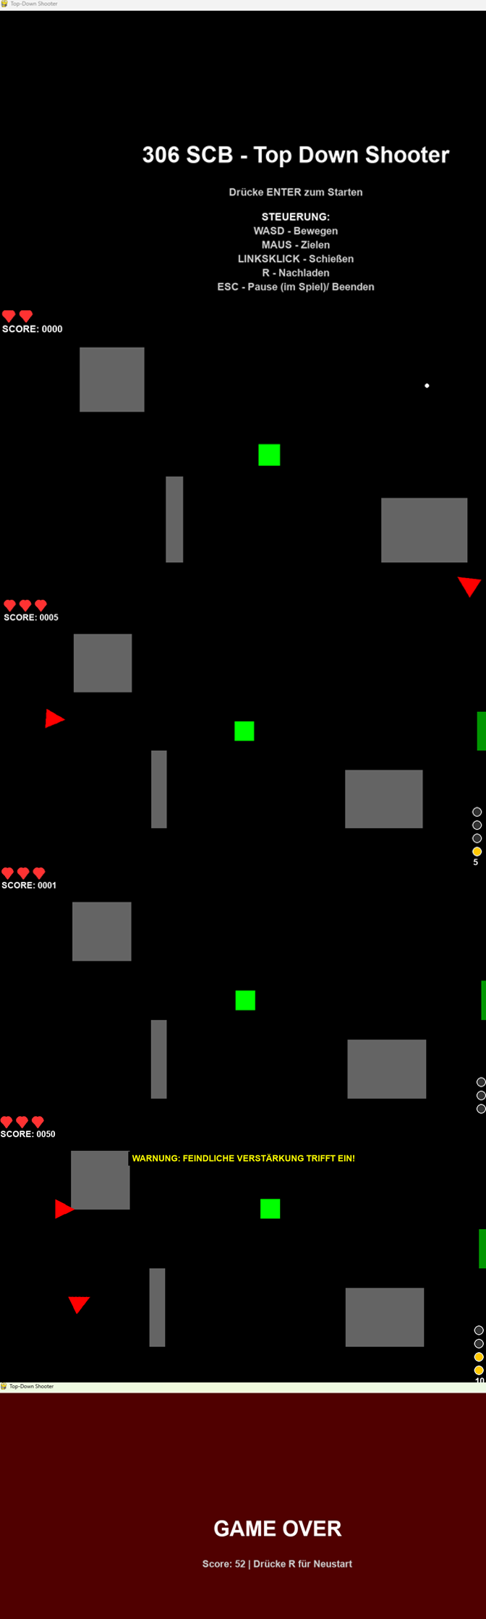
Tests / Qualität
•🧪 Testfälle T-001 bis T-006
•✔ Funktionen vollständig getestet
•📊 Score & Level validiert
•💀 Game Over geprüft
•✅ Ergebnis: System funktioniert korrekt

Slide 14
Tests / Qualität

Slide 15
Herausforderungen

Slide 16
Fazit

